Slide 1

Тема 1.2
Индустриальное проектирование программных продуктов

Slide 2
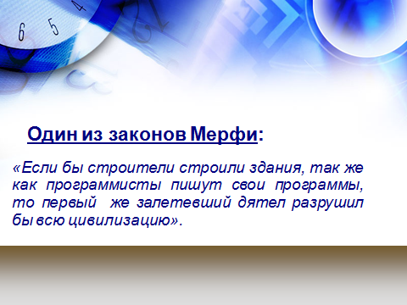

Slide 3
Программная инженерия — промышленные методы создания и продвижения на рынок в рамках заданных бюджета и сроков реализации конкурентно-способных программных продуктов.

Slide 4
Программная инженерия — методология разработки, внедрения и сопровождения в рамках имеющего бюджета программного обеспечения с заданными уровнем качества и сроками реализации.

Slide 5
Объекты профессиональной деятельности
Название раздела
программный проект (проект разработки программ-ного продукта);
программный продукт (создаваемое программного обеспечение);
процессы жизненного цикла программного продукта;
методы и инструменты разработки программного продукта;
персонал, участвующий в процессах жизненного цикла.

Slide 6
Индустриальные технологии создания ПП
основываются на трех составляющих:
использование зарубежных и отечественных стандартов на ЖЦ , качество и документирование;
индустриальные технологии проектирования и сопровождения;
управления программными проектами

Slide 7
Модель технологического процесса создания программного продукта
Внешние
стандарты
Внутренние
стандарты
Процесс ЖЦ
Бизнес-процессы
предметной области
Требования
Программный
продукт.
Техническая
документация
Проектирование
Конструирование
Тестирование
Внедрение
Сопровождение
Модели бизнес-процессов
Участники
проекта
CASE — средства
Notes:
Тема6

Slide 8
Основные нормативные документы
Процессы жизненного цикла программных средств
Свод знаний программной инженерии
Свод знаний управления проектами
ГОСТ Р -1207-99
SWEBOK
PMBOK
Отечественные и зарубежные стандарты программной инженерии

Slide 9
Описания бизнес-процессов предметной области
Предметная
область
набор бизнес-процессов адекватно описывающих
деятельность организации по удовлетворению
общества в определенных продуктах и услугах.
Бизнес-
процессы
множество внутренних упорядоченных видов
деятельности организация по преобразованию
исходных ресурсов в готовую продукцию (услугу).
Жизненный
цикл
БП
строго упорядоченная совокупность процессов,
описывающих эволюционное преобразование
исходных ресурсов в конечные продукты и услуги.

Slide 10
Модель жизненного цикла создания материального продукта
Закупка
сырья
Транспорти-ровка
Хранение
в системе снабжения
Контроль качества сырья
Производство продукции
Контроль качества продукции
Хранение продукта в системе сбыта
Упаковка
Транспортировка
Реализация
Notes:
Тема6

Slide 11
ЖИЗНЕНЫЙ ЦИКЛ
ДОКУМЕНТООБОРОТА
Прием и регистрация документы
Рассмотрение руководителем
Исполнение документов
Согласование документов
Утверждение документа
Регистрация документа

Slide 12
Модель жизненного цикла создания материального продукта
Модель бизнес - процесса
«Как есть»
дает представление о том, как функционирует бизнес,
каким образом происходит преобразование входных
ресурсов в продукцию.
Модель бизнес - процесса
«Как должен быть»
дает представление о том, как должен функционировать
бизнес, чтобы достигались поставленные цели.

Slide 13



Методологии моделирования
Структурные
Объекто-оринтированные

Slide 14
Функциональная модель бизнес-процесса «Создание продукта»
Заявка
Прием
заявки
I₁
Заказ
Деньги
А₁
Изготовление продукта
I₂
Продукт
Материал
А₂
Доставка продукта
Отдел приема заявок
О₁
Цех
Станок
А₃
Доставленный продукт
Отдел
Транспорт
М₁
М₂
Персонал
Оборудование
Notes:
Тема6

Slide 15
Диаграмма последовательности прецедента «Продажа продукта»
Продавец
Изготовитель
Склад
Отправитель
Заказчик
Подача заказа
Оформление заказа
Передача заказа
Изготовление продукта
Сообщение о готовности
Отправка продукта
Сообщение
Оплата
Заказ транспорта
Запрос
Отгрузка
Доставка продукта

Slide 16
Область знаний SWEBOK
жизненный цикл разработки ПП
определение требований;
проектирование;
конструирование;
тестирование;
эксплуатация (поддержка).

Slide 17
Состав требований по SWEBOK
Требования к продукту и процессу
Требования к количественной оценки ПП
Системные требования к ПП
Функциональные и нефункциональные требования
Требования --- условия и свойства, которые должны быть надлежащим образом представлены заказчиком и оформлены в виде технического задания на программный продукт

Slide 18
Жизненный цикл
управления требованиями
Предметная
область
Выявление требований
Согласование требований
Согласование требований
Проверка выполнения требований
Требования выполнены
Изменение требований

Slide 19
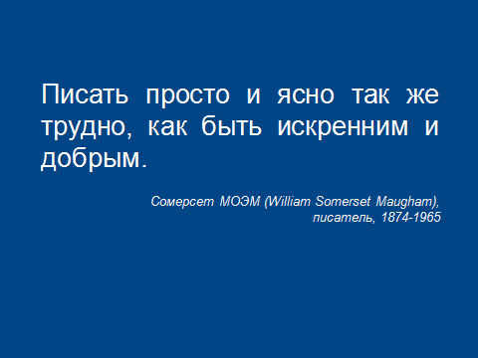

Slide 20
Разработка требований с использованием шаблонов
Система
Описание возможности
должна
обеспечить следующие возможности
Шаблон пользовательских требований описывает возможности (функционал) ПО предоставляемого пользователям.
ПО Web-ГИС — клиент должен обеспечивать:
доступ к графическим и атрибутивным данным электронного генплана;
доступ пользователя к функциям геоинформационной системы, поддерживаемым Web-ГИС-сервером;
публикацию карты запрошенного участка генплана;
ведение легенды карты.

Slide 21
Разработка требований с использованием шаблонов
Системные требования описывают требования к условиям функционированию ПО
Система
должна обеспечить следующие возможности
Объект
Показатель производительности
Единица измерения
ПО обеспечение надежности должно обеспечить восстановления ПО Web-ГИС — клиента после отказа, вызванного неисправностью (сбоем) операционной системы и/или технических средств в течении не более 2 часов.

Slide 22
Процесс проектирование
Описание на основе анализа требований архитектуры (программного дизайна) ПП в виде иерархической совокупности компонеотов и интерфейсов между ними
Архитектурный дизайн - описание много-уровней структуры компонентов системы
Детализированная архитектура - описание каждой компоненты

Slide 23
Подробная модель системы управления и контроля
скорой помощи
Отработка
звонков
Звонящие
Переговоры
со звонящими
Получение
подробностей
происшествия
Немедленные
советы
Анализ
происшествия
Управление
машинами
скорой помощи
Текущие
происшествия
Назначение
машины
скорой помощи
Хранение
записей
Переговоры
с машинами
скорой помощи
Мониторинг
происшествий
Мониторинг
состояний
машин скорой
помощи
Обеспечение
статистики
Машины скорой помощи
Записи
Состояния машин
скорой помощи

Slide 24
Функциональная структура системы управления и контроля скорой помощи
Переговоры со звонящими
Отработка
звонков
Получение подробностей
происшествий
Анализ происшествий
Немедленные советы
Система управления
и
контроля
Назначение машины
скорой помощи
Управление
машинами
скорой помощи
Переговоры с машинами
скорой помощи
Мониторинг состояний машин
скорой помощи
Мониторинг происшествий
Хранение
записей
Обеспечение статистики

Slide 25
Модель жизненного цикла
последовательность процессов, работ и задач, обеспечивающих разработку,
эксплуатацию и сопровождения ПП,
ТИПЫ КЛАССИЧЕСКИХ МОДЕЛЕЙ
каскадная
(ступенчатая или водопадная)
эволюционная
(интеративная или инкремтальная)
спиральная

Slide 26
ОСНОВНЫЕ ПРОЦЕССЫ
ЖИЗНЕННОГО ЦИКЛА ПП
ЗАКАЗ
ПОСТАВКА
РАЗРАБОТКА
ЭКСПЛУАТАЦИЯ
СОПРОВОЖДЕНИЕ

Slide 27
Каскадная модель
ПЛАНИРОВАНИЕ
План
ОПРЕДЕЛЕНИЕ ТРЕБОВАНИЙ
Спецификация
ПРОЕКТИРОВАНИЕ
Дизайн
КОНСТРУИРОВАНИЕ
Код
ТЕСТИРОВАНИЕ И ИНТЕГРАЦИЯ
Продукт
ПОДДЕРЖКА И ЭКСПЛУАТАЦИЯ

Slide 28
Формирование требований
к программному продукту
Прототипирование
Разработка
Тестирование
Эксплуатация и сопровождение
Рис. 1.1. Схема каскадной модели

Slide 29
Составление требований
к проекту и планирование
Эксплуатация
и
сопровождение
Составление требований
к продукту и их анализ
Системное тестирование
Высокоуровневое проектирование
Интеграционное тестирование
Детальное проектирование
Модульное
тестирование
Кодирование
Рис. 1.3 V-образная модель

Slide 30
V-образная модель
разновидность каскадной модели
унаследована последовательная структура разработки
особое внимание уделяется верификации и аттестации
программного продукта
тестирование продукта обсуждается, проектируется и
планируется, начиная с ранних этапов
жизненного цикла разработки

Slide 31
Начало разработки
окончательной версии ПП
Интерация
прототипа
Быстрый
анализ
Утвер-
ждение
прототипа
пользо-
вателем
Разработка
необходимых
функций
Планирование
Создание
базы
данных
Подгонка
ПП
Создание
интерфейса
пользователя
Эксплуатация и
сопровождение ПП
Рис.1.4 Модель прототипирования

Slide 32
Модель прототипитования
прототип программного продукта создается до или
в течение этапа составления требований
потенциальные пользователи работают с прототипом,
определяя и сообщая разработчику сильные и слабые
стороны
обратная связь между пользователями и разработчиками
используется для изменения или корректировки
спецификации требований

Slide 33
Многопроходная модель
несколько итераций процесса построения прототипа
программного продукта с добавлением на каждой
следующей итерации новых функциональных
возможностей или повышением эффективности
программного продукта.

Slide 34
Спиральная модель
Анализ требований
Проектирование
Тестирование
Версия 3 Версия 2 Версия 1
Реализация

Slide 35
Спиральная модель
программный продукт создается по частям с использо-
ванием метода прототипирования
Прототип, действующий программный компонент, реали-
зующий отдельные функции и внешние интерфейсы
создание прототипов осуществляется за несколько
итераций, или витков спирали
каждая итерация соответствует созданию фрагмента,
или версии программного продукта

Slide 36
Модель быстрой разработки
приложений (RAD-модель)
конечный пользователь в тесном взаимодействии с разработчиками
участвует в формировании требований, апробации их на прототипах,
в результате значительно сокращается ЖЦ разработки большую
часть работы составляют программирование и тестирование.
Приложенные усилия
Разработчики
Заказчики
Создание
Описание пользователя
Составление требований и планирование
Сопровождение
Время
Рис. 1.5. Модель быстрой разработки приложений

Slide 37
Конструирование программных продуктов -- создание рабочей версии программного продукта посредством комбинации кодирования, верификации (проверки), модульного тестирования , интеграции компонентов и отладки.

Slide 38
Сопровождение программных продуктов - деятельность, по обеспечению эффективной (с точки зрения затрат) поддержки программных систем.
Сопровождения ПП начинается сразу после прием-ки/передачи продукта и действует в течение периода гарантии или оговоренной технической поддержки.

Slide 39

Тестирование
программного обеспечения
Тестирование программного обеспечения — процесс исследования программного обеспечения (ПО) с целью получения информации о качестве продукта.
Тестирование демонстрирует присутствие дефектов, а не их отсутствие. Тестирование демонстрирует, что у продукта есть недостатки, т. е. в продукте есть дефекты.

Slide 40
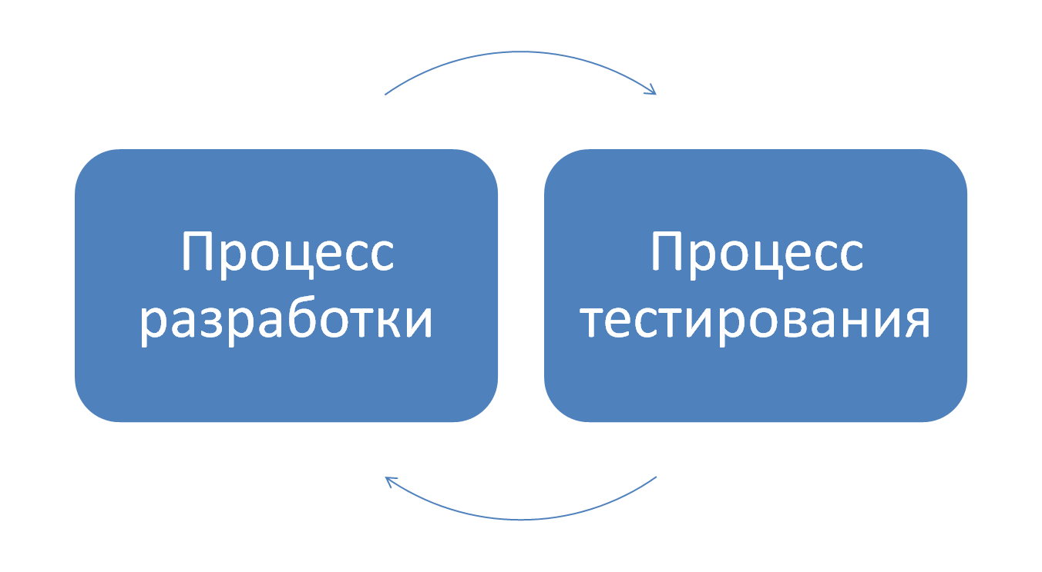
Процессы тестирования и разработки образуют петлю обратной связи

Slide 41
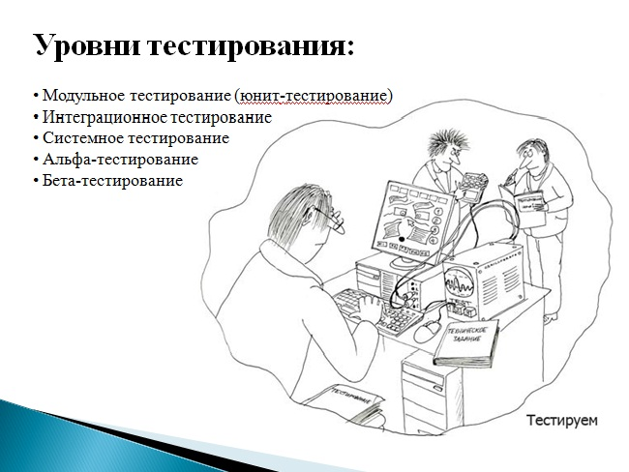

Slide 42
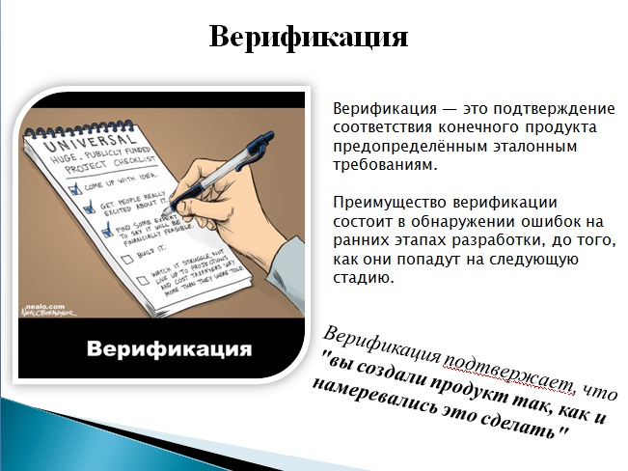

Slide 43
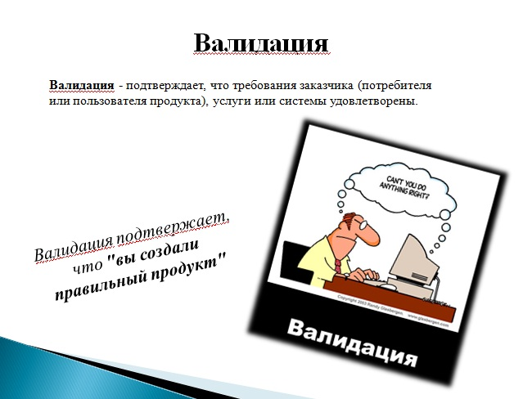

Slide 44
Сопровождение программных продуктов - деятельность, по обеспечению эффективной (с точки зрения затрат) поддержки программных систем.
Сопровождения ПП начинается сразу после прием-ки/передачи продукта и действует в течение периода гарантии или оговоренной технической поддержки.

Slide 45
Объективная потребность в сопровождении
Устраниние сбоев
Создание интерфейсов взаимодействия с внешними системами
Улучшение дизайна
Адаптация для возможности работы на другой программно-аппаратной платформе
Расширение функциональных возможностей
Изменение бизнес процессов предметной области

Slide 46
Методологии разработки ПО

Slide 47
Подход Microsoft , раздел2-4
Microsoft Solutions Framework (MSF)
методики планирования, проектирования, разработки и
внедрения IT-решений.
MOF
рекомендации по созданию критических IT решений на базе
продуктов и технологий Microsoft. Предлагает решения по
организации персонала, процессам, технологиям и
менеджменту.

Slide 48
Подход IBM
Rational Unified Process (RUP)
структурированное описание процесса разработки ПО, содержащее перечень работ и задач, выполняемых в ходе разработки, а также создаваемых при этом документов и моделей.
Enterprise Unified Process (EUP)
расширение RUP описывающее жизненный цикл продукта
после процесса разработки а также его удаление.

Slide 49
Стандарт PMBOK
этаты ЖЦ программного проекта
инициация
исполнение
планирование
завершение
мониторинг и управление

Slide 50
Стандарт PMBOK
процессы по управлению программными проектами
Управление
стоимостью проекта
Интеграция
управления проектом
Управление комуни-кациями проекта
Управление
содержанием проекта
Управление
качеством проекта
Управление
рисками проекта
Управление
сроками проекта
Управление
человеческими ресурсами проекта
Управление
поставками проекта

Slide 51
Пример распределения процессов по этапам
 | Инициация | Планирование
1. Интеграция управления проектом | 4.1 Разработка Устава проекта 4.2 Разработка предвари- тельного описания содержания проекта | 4.3 Разработка плана управления проектом
2. Управление содержанием проекта |  | 5.1 Планирование содержания проекта 5.2 Определение содержания 5.3 Создание иерархической структуры работ (ИСР)
3. Управление сроками проекта |  | 6.1 Определение состава операций 6.2 Определение взаимосвязей операций 6.3 Оценка ресурсов операций 6.4 Оценка длительности операций 6.5 Разработка расписания

Slide 52
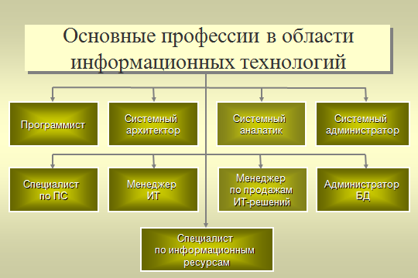

Slide 53
